Slide 1
Тема лекции: «Физиологическая классификация и характеристика физических упражнений»
Составитель: Невский Я.И.

Slide 2
Цель лекции: Показать критерии физиологической классификации физических упражнений и дать их физиологическую характеристику.
План лекции.
Современная классификация упражнении в спорте.
Физиологическая характеристика спортивных поз и статических нагрузок.
Физиологическая характеристика стандартных циклических и ациклических движений.
Физиологическая характеристика нестандартных движений.

Slide 3
I. В основу физиологических классификаций физических упражнений положены различные критерии основными среди которых являются: Энергетические критерии-классифицирующие упражнения по преобладающим источником энергии (аэробные и анаэробные) и по уровню энерготрат (единичным ккал/с) и суммарные, на всю выполненную работу; Биомеханические выделяющие по структуре движения циклические, ациклические и смешанные; Критерии ведущего физического качества- упражнения силовые, скоростные, скоростно-силовые, упражнения на выносливость, координационные или сложно-технические; Критерии предельного времени работы - подразделяющие его зонам относительной мощности.
Общепринятой в настоящее время считается классификация физических упражнений, предположенная В.С. Фарфелем (1970).

Slide 4
Все спортивные упражнения (Схема 1.) разделены на позы и движения. Все движения подразделены по критерию стандартности на стандартные или стереотипные (с повторяющимся порядком действий) и нестандартные или ситуационные (спортивные игры и единоборства). Стандартные движения разбиты на 2–е группы по характеру оценки спортивного результата – на упражнения качественного значения (с оценкой в баллах) и количественного значения (с оценкой в кг. метрах, секундах). Из последних выделены упражнения с разной структурой ациклические и циклические. Среди ациклических упражнений выделены собственно силовые (тяж. атлетика), скоростно-силовые (прыжки, метания) и прицельные (стрельба).

Slide 5
Циклические упражнения по предельному времени работы разделены по зонам относительной мощности – максимальной мощности (продолжающие до 10-30с), субмаксимальной мощности (от 30-40с до 3-5м), большой (от 5-6мин до 20-30 мин), умеренной мощности (от 30-40 мин до нескольких часов). При этом учитывалось, что физическая нагрузка не равна физиологической нагрузке на организм человека, и основной величиной, характеризующей физиологическую нагрузку является предельное время выполненной работы.

Slide 6
2.Физиологическая характеристика спортивных поз и статических нагрузок.
Поза – это закрепление частей скелета в определенном положении. При сохранении позы скелетные мышцы осуществляют две формы механической реакции – тонического напряжения и фазных сокращений для коррекции позы.
Основные позы: лежание, сидение, стояние, с опорой на руки. Наиболее сложными являются позы с опорами на руки (вис, упор, стойки на кистях). Поза является основой любого движения, обеспечивая опору работающим мышцам, выполняя фиксацию суставов в нужные моменты. Позы могут быть произвольные и не произвольные. Непроизвольные позы это доведенные до автоматизма произвольные позы в организации которых участвуют условные и безусловные рефлексы. Произвольное управление позой осуществляется корой больших полушарий. После автоматизации многие произвольные позы могут осуществляется непроизвольно, без участия сознания. В организации непроизвольных поз участвуют условные и безусловные рефлексы.

Slide 7
Работая в условиях неподвижной позы, человек, выполняет статическую работу. При этом его мышцы работают в изометрическом режиме. При статистическом работе наблюдаются непрерывная активность мышц, что делает ее более, утомительной чем динамическая работа с той же нагрузкой. Кровоснабжение мышц при статических напряжениях уменьшается пропорционально силе статических усилий. В настоящее время обнаружено что артериальное давление в мышцах при статической работе может достигать 40,0-50,0 мм рт.ст., так как это необходимо для преодоления периферического сопротивления кровотоку.
Изменения вегетативных функций демонстрирует феномен статических усилий, или феномен Линдгарда - Врещагина: в момент выполнения работы уменьшается ЖЕЛ, глубина и минутный объем дыхания, подает ЧСС и потребление кислорода, а после окончания работы наблюдается резкое повышение этих показателей.

Slide 8
При значительных статистических усилиях наблюдается явление натуживания. Которое представляет собой выдох при закрытой голосовой щели, в результате чего туловище получает хорошую механическую опору, а сила скелетных мышц увеличивается. При натуживании нарушается венозный отток крови от головы, лицо багровеет, повышается внутрибрюшное и внутригрудное давление. Увеличение внутригрудного давления, уменьшает приток крови к правому предсердию. Наряду с этим высокое давление уменьшает просвет легочных каппиляров, через которые кровь из правого желудочка поступает в левый отдел сердца. Систолический объем крови уменьшается до 15-20 мл. У малотренированных спортсменов кровоснабжение мозга нарушается, возникает гипоксия мозга и как следствие этого потеря сознания.

Slide 9
3. Физиологическая характеристика стандартных циклических
и ациклических движений.
Стандартные или стереотипные движения характеризуются постоянством движений и их последовательностью. По структуре движений различают циклические и ациклические движения.
3.1. Физиологическая характеристика динамической, циклической работы различной относительной мощности.
Стандартные циклические движения характеризуют повторением одного и того же цикла, который сказан с предыдущим и последующим. Все элементы движений, составляющих один цикл, обязательно присутствуют в одной и той же последовательности во всех циклах. Начало одного цикла является окончанием предыдущего. В основе лежит ритмический двигательный рефлекс.

Slide 10
По предельной длительности работы циклические движения подразделяются на четыре зоны относительной мощности: максимальную, субмаксимальную, большую и умеренную. Работа максимальной мощности продолжается 20-30 сек (например спринтерный бег, плавание на 25 и 50 м., велогонки на треке-гиты на 200-500 м. и др.).
Работа субмаксимальной мощности продолжается от 20-30с. до 3-5 мин. (например бег на 400, 800м, 1000м и 1500м. и др.)
Работа большой мощности продолжается от 5-6 до 20-30 мин (бег на 3000,5000, 10000м; плавание 800, 1500м; бег на коньках на 5000 и 10000м; лыжные гонки- 5-10 км. и др.). Работа умеренной мощности продолжается от 30-40 мин. до нескольких часов (например бег на 20,30 км, марафон -42195м. и др.).
Физиолого- биохимическая характеристика работы различной мощности представлена в таблице № 1.

Slide 11
3.2. Физиологическая характеристика ациклических движений.
Ациклические движения не имеют многократного повторения циклов. Они представляют собой однократное выполнение комплекса стереотипных, заученных элементов. В этих элементах есть начало, цепь в следующих в строгой последовательности двигательных актов и четко выделенное окончание. Результат этих двигательных актов может оценивается величиной расстояния на которое перемещается тело спортсмена (прыжки в длину и в высоту), величиной расстояния на которое перемещается стандартный снаряд (копье, ядро, малот), весом штанги, поднимаемой спортсменом. К ациклическим движениям также относятся движения качественного значения, оцениваются в баллах-гимнастика, акробатика, фигурное катание, прыжки в воду и др.

Slide 12
При выполнении этих движений существенное значение имеют сила и скорость развития мышечного сокращения, требуется координация в работе мышц. Кратковременность двигательных актов не требует больших энерготрат, не ведет к большим и длительным вегетативным сдвигам. Большое значение имеет деятельность сенсорных систем: зрительной, двигательной, вестибулярной.
Среди ациклических движений с количественной оценкой выделяют: собственно-силовые, например, для тяжелой атлетики, где сила спортсмена направлена на преодоление массы, поднимаемой штанги; скоростно-силовые (прыжки; метания), где вес ядра, малота, диска, копья или вес спортсмена- величина неизменная, а спортивный результат определяется заданным снаряду или телу ускорением; прицельные движения (стрельба пулевая из лука, городки и др.) требующие устойчивости позы, тонкой мышечной координации, точности анализа сенсорной информации.

Slide 13
4. Физиологическая характеристика нестандартных (ситуационных) движений.
К нестандартным или ситуационным движением относят спортивные игры (футбол, баскетбол, хоккей и др.) и единоборства (бокс, борьба фехтование). К этой же группе относятся кроссы из-за большой сложности профиля современных трасс. Для этих движений характерны: переменная мощность работы (от максимальной до умеренной или полной остановки спортсмена), сопряженная с постоянными изменениями структуры двигательных действий и направление движений; изменчивость ситуации сочетаемая с дефицитом времени. Нестандартность с физиологической точки зрения сводится к невозможности выработки стереотипа соревнавательной ситуации. Движения здесь носят скоростно-силовой характер по структуре- преимущественно ациклические, отдельные приемы могут автоматизироваться.
Общая физиологическая классификация затруднительна из-за нестандартности и неоднородности тех ситуаций, в которых приходится действовать спортсмену.
Утомление развивается за счет нагрузки на сенсорные системы и ЦНС, т.к., постоянно приходится программировать новые движения.

Slide 14
Аналитические классификации физических упражнений по главному признаку.
по С.А. Кучкин, С.А. Бакунин, 2001 г.
Таблица 1.
№ | Классификатор | Группы физических упражнений.
1 | Биомеханическая структура движений | Циклические, ациклические, смешанные (плавании, метания, игры)
2 | Характер реагирования на внешние условия | Стандартные и нестандартные (бег, единоборства)
3 | Преимущественно развиваемые физические качества | Упражнения, развивающие силу, быстроту, выносливость, ловкость, гибкость (тяжелая атлетика, спринт, длинные дистанции, гимнастика)
4 | Режим деятельности скелетных мышц | Статистические, динамические (удержание груза, позы, все движения)
5 | Относительная мощность (интенсивность) | Упражнения максимальной, субмаксимальной большой и умеренной мощности (спринт, средние, длинные, сверхдлинные дистанции)
6 | Уровень построения движении (Н.А. Берштейн) | Движения, осуществляемые на I уровне (автоматы), II,III, IV (высший уровень).
7 | Характер распределения усилий в движений | Баллистические (прыжки, метания) и небаллистические (плавание, ходьба)
8 | Сложность координации | 1- степень- симметричные и односторонние, II ст.- перекрестные II ст. - поочередные IVст. - асинхронные
9 | Степень вовлеченности мышечных групп | Локальные (до 1/3), региональные (до 2/3), глобальные (-2/3)

Slide 15
10 | Взаимоотношение с внешним сопротивлением | Положительная работа (преодолевающим режим), отрицательная работа (уступающий режим), нулевая работа (статистический режим)
11 | Преобладающий энергетический режим | Аэробный, смешанный, анаэробный (ходьба, плавание, спринт)
12 | Уровень энергозатрат (по потреблению кислорода, А.Б. Гандельсман) | Низкий ( до 2л О₂), средний (до 2-), высокий (4-) (н/теннис, бокс, лыжные гонки)
13 | Вид локомоций | Преимущественно ногами, руками, ногами и руками вместе (велоспорт, гребля, плавание), естественные локомоции (ходьба, бег), локомоции со скольжением (лыжи, коньки), локомоции с использованием рычажных передач (велоспорт, гребля), локомоции в иной среде (плавание)
14 | Основная цель спортивного совершенствования (А.Б. Гандельсман, К.М. Смирнов) | 1) Совершенствование координации движений 2) достижение высокой скорости в циклических движениях. 3) совершенствование силы и быстроты движений, 4) совершенствование движений в условиях непосредственной борьбы с соперником, 5) совершенствование предельно напряженной центрально-нервной деятельности при малых физических нагрузках, 6) совершенствование управления средствами передвижения, 7) воспитание способности к переключениям в многоборьях
15 | Доминирующая физиологическая характеристика (Шефард, 1968) | 1. анаэробного обмена веществ 2. Аэробного обмена веществ 3. резерва калорий и жидкости 4. взрывной силы. 5. продолжительного усилия. 6. Ловкости
16 | Регламентация нагрузок | 1. Упражнения заданного объема работы (дистанции в циклических видах) 2. Упражнения заданного времени (бокс, борьба, хоккей и др)
17 | По тяжести нагрузок | 1. очень легкая. 2. легкая. 3. Умеренная. 4. Тяжелая. 5. Очень тяжелая. 6. Чрезвычайно тяжелая. 7. изнурительная

Slide 16
Лекция № 2
Схема 1
Физиологическая классификация движений в спорте
Позы
Лежание (плавание, стрельба)
Сидение (на коне, велосипеде, мотоцикле, в лодке)
Стояние: ноги расставлены (стрельба, фехтование,
Поднимание штанги, борьба), ноги вместе (стойка
«смирно»), ноги на одной линии (на бревне), на одной
ноге, на носке (гимнастика), на коньке (фигурное
катание).
С опорой на руки: вис, упор, стойка на предплечьях, на кистях, на одной руке.

Slide 17
I. Стереотипные (стандартные) движения
1. Движения количественного значения
(оцениваемые системой CGS)
Циклические
По мощности
Максимальная Естественные
Субмаксимальная со скольжением
Большая С рычажными передачами
Умеренная В водной среде
По видам локомоций
Осуществляемые ногами осуществляемые с помощью рук
Ходьба, бег
Бег на коньках Ходьба на лыжах
Езда на велосипеде Гребля
Плавание
Ациклические
Движения
Скоростно-силовые Собственно-силовые Прицельные
Прыжки Поднимание штанги Стрельба
Метания Подачи и штрафные
броски мяча

Slide 18
2. Движения качественного значения
(оцениваемые в баллах)
По видам спорта По характеристикам движений
Спортивная и художественная Сила, быстрота
гимнастика
Акробатика Координация
Фигурное катание Ориентировка в пространстве и
времени
Прыжки в воду и на батуте Равновесие
Гибкость
Безопорность
Выразительность

Slide 19
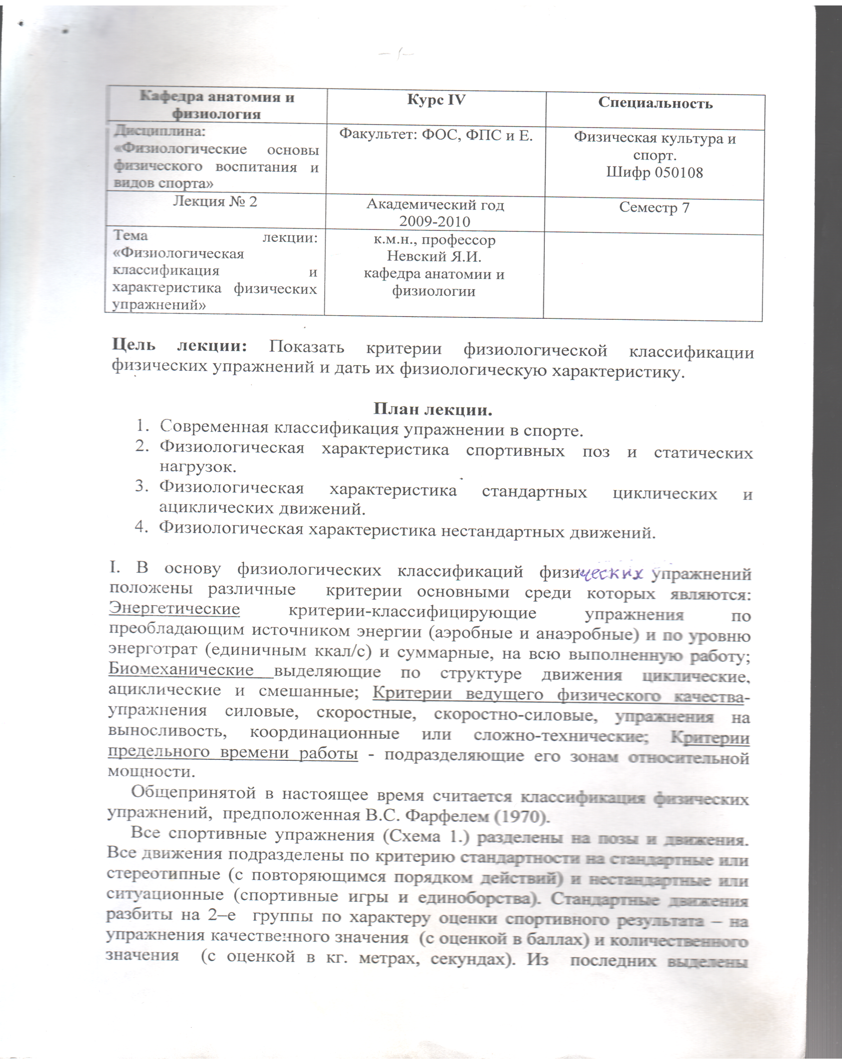

Slide 20
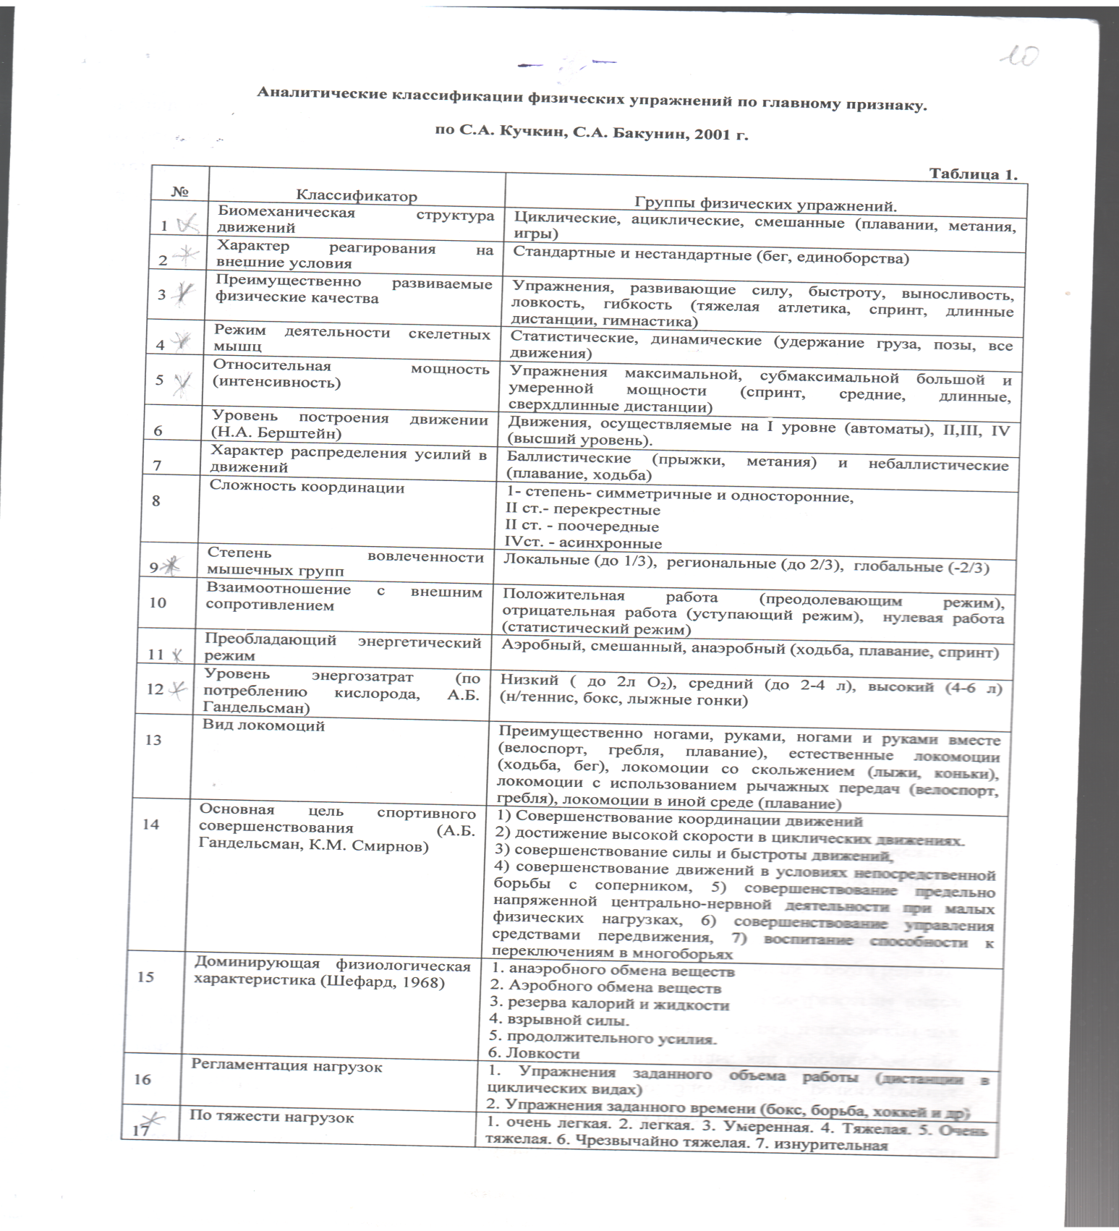

Slide 21
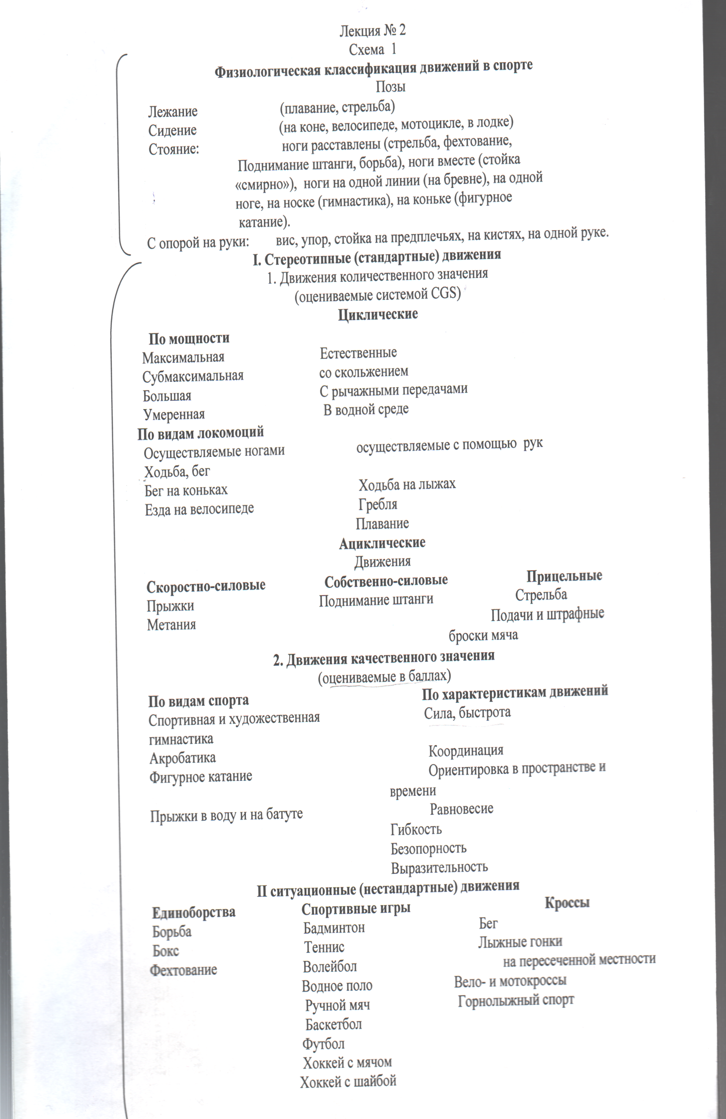

Slide 22
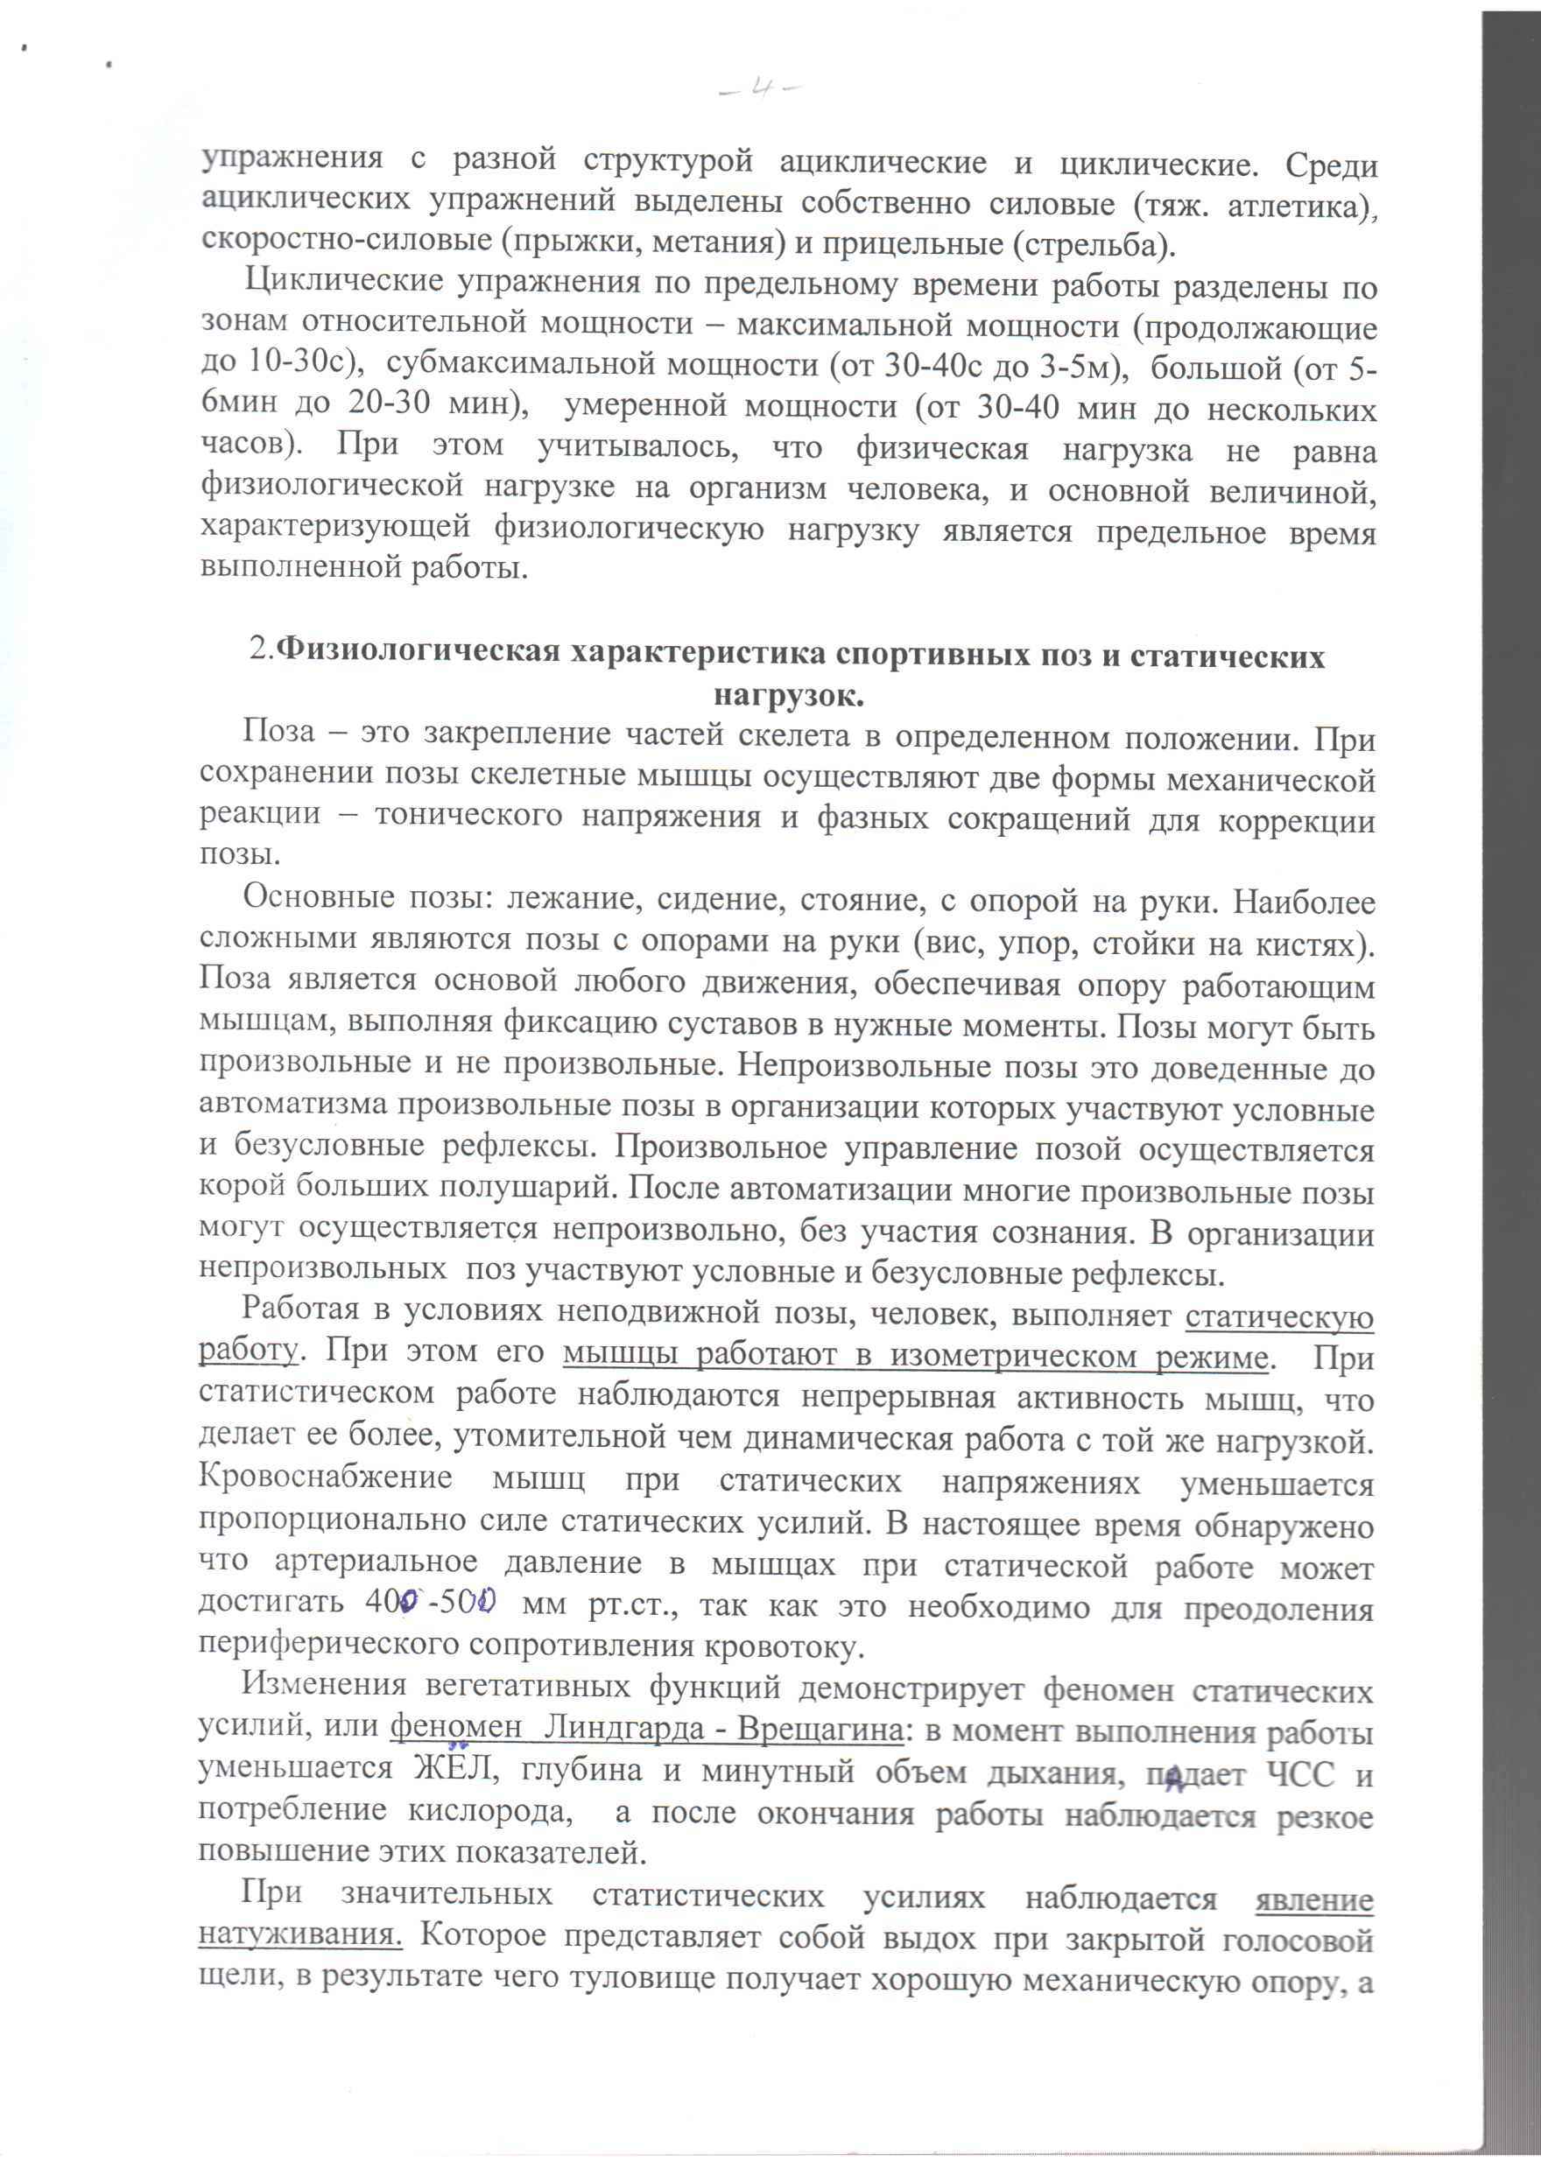

Slide 23
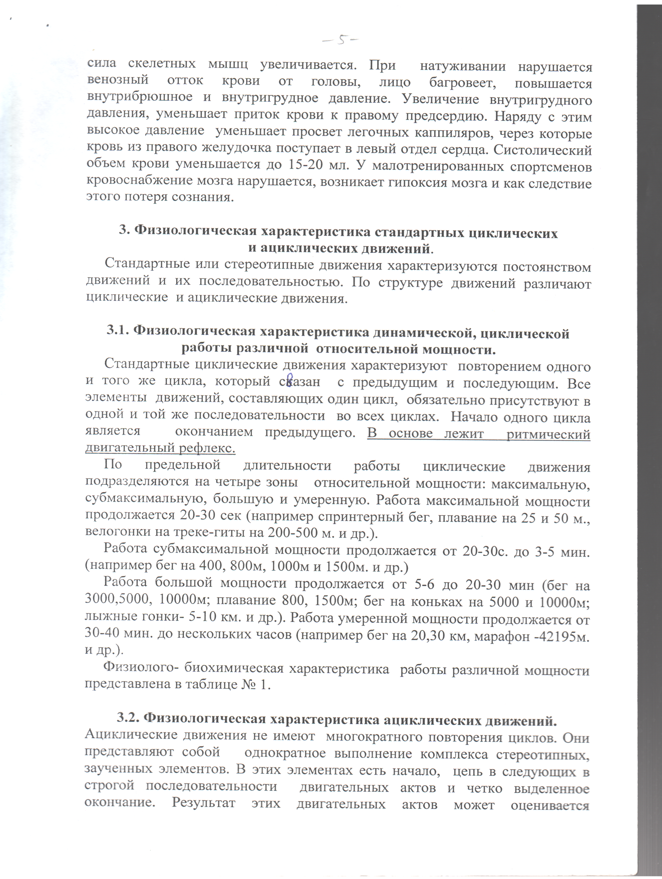

Slide 24
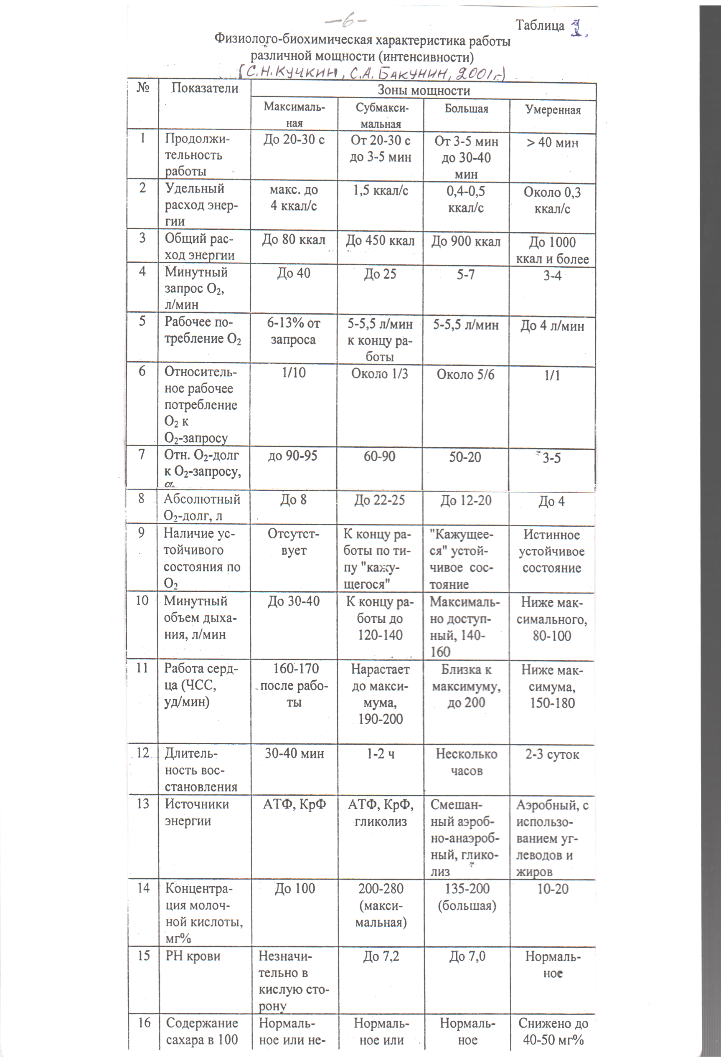

Slide 25
